Slide 1
快速回放2
i
1.电功率与能量的计算
+
某元件或电路
u
①某段电路吸收或发出的功率
p = ui
−
②参考方向与功率的关系
☞ u 与 i 是代数量，所以功率也是代数量。可以根据功率的符号和电压、电流的参考方向判别该段电路实际上吸收功率还是发出功率。
＞0
吸收
吸收 10W 功率，
关联时 p = ui
也可以表述为
＜ 0
发出
发出 −10W 功率。
非关联时则相反。

Slide 2
③t₀～t 内，吸收或发出的电能量
i
+
某元件或电路
∫
t
w(t) =
u(ξ)
i(ξ)
dξ
u
t₀
−
2.电路元件之一：电阻元件
i
R
①表示消耗电能的元件；
②线性电阻上的电压和电流服从欧姆定律：
+
u
−
u
i
=
在关联参考方向下
或 u = Ri
R
R为常数，其倒数称为电导G。
 在 u、i 为非关联参考方向的情况下如何表达？

Slide 3
欧姆定律就是电阻元件的约束关系。
③正电阻在电路中总是吸收电能或消耗电功率的
p = ui
= Ri²
= Gu²
正电阻属于无源元件。
3.独立电源
①独立电压源
提供确定的电压(为某一确定的时间函数，含常量)，与流过的电流无关。
设u_{S}=2V，
则u_{S}两端的电压始终是2V，
i
u_{S}
流过其中的电流 i
=
+
R
i 随外部 R 而改变。
u_{S}
2V
R
−
u_{S}≠0 的电压源不得短路。
理论上违反约束，实践中损毁电源。

Slide 4
②独立电流源
提供确定的电流(为某一确定的时间函数，含常量)，与其端电压无关。
设i_{S}=3A，
则流过i_{S}的电流始终是3A，
其两端的电压 u = Ri_{S}
i_{S}
u 随外部 R 而改变。
3A
R
u
☞ i_{S}≠0电流源不得开路。
回放结束，接上次课

Slide 5
例： 图示电路，当电阻 R 在0 ∼ ∞之间变化时，求电流源端电压 U 的变化范围和电流源发出功率的变化。
i_{S}=2A
u
R
解: (1)当电阻为 R 时，电流源的电压为
u = Ri_{S}
P = ui_{S}
= i_{S} R
电流源发出的功率为：
²
 表明：当电阻 R 由小变大时，电压 u 也由小变大，电源发出的功率也由小变大。
(2)当 R = 0 时，
u = 0 ，
P = ui_{S} = 0 。
(3)当 R → ∞ 时，
u → ∞ ，
P = ui_{s} → ∞ 。
可见：理想电流源的电压随外部电路变化，
电流源在使用过程中不允许开路。

Slide 6
例：计算图示电路各元件的功率。
i
i_{S} = 2A，
i = − i_{S} = − 2A
解：
i_{s} =2A
+
+
u = u_{S} = 5V
u_{s}=5V
u
两电源发出的功率分别为
−
−
= 10 W
P_{2A} = ui_{s}
= 5 × 2
= 5 × (−2)
= −10 W
P_{5V} = u_{s}i
5V电压源 发出(−10) W的功率，实际上是 吸收了10W 的功率。
满足：P（发）＝ P（吸）

Slide 7
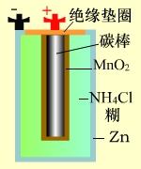
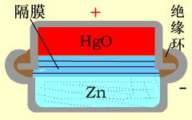
3. 实际电源 (了解一下)
(1)干电池 (化学电源)
干电池的电动势为1.5V，仅取决于糊状 化学材料(氯化铵 ) ，其大小决定储存的能量，化学反应不可逆。
(2) 钮扣电池(化学电源)
钮扣电池的电动势为1.35V，用固体化学材料(氧化汞 )，化学反应不可逆。

Slide 8
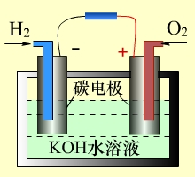
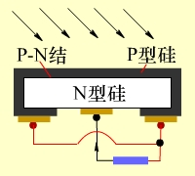
(3)燃料电池(化学电源)
电池电动势为1.23V。以氢、氧作为燃料。约40∼ 45%的化学能转变为电能。实验阶段加燃料可继续工作。
氢氧燃料电池示意图
(4)太阳能电池(光能电源)
太阳光照射到 P− N结上，形成一个从 N区流向 P区的电流。约 11%的光能转变为电能。
太阳能电池示意图

Slide 9
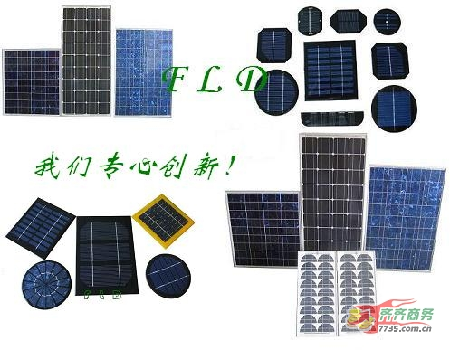
一个50cm²太阳能电池的电动势 0.6V，电流 0.1A。
太阳能电池板

Slide 10
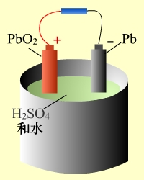
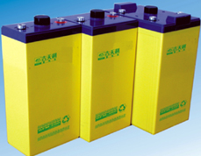
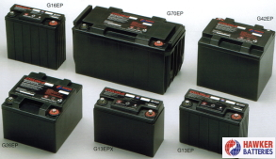
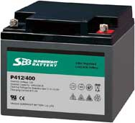
(5) 蓄电池(化学电源)
电池电动势2V。使用时，电池放电，当电解液浓度小于一定值时，电动势低于2V，常要充电，化学反应可逆。
蓄电池示意图

Slide 11
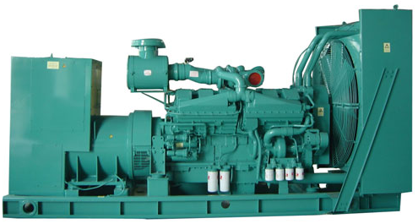
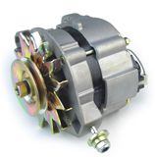
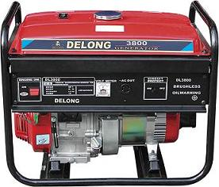
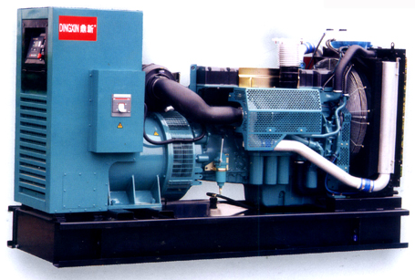
(6)发电机

Slide 12
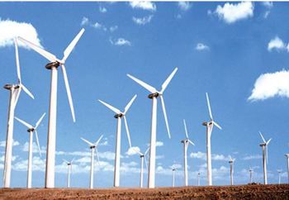
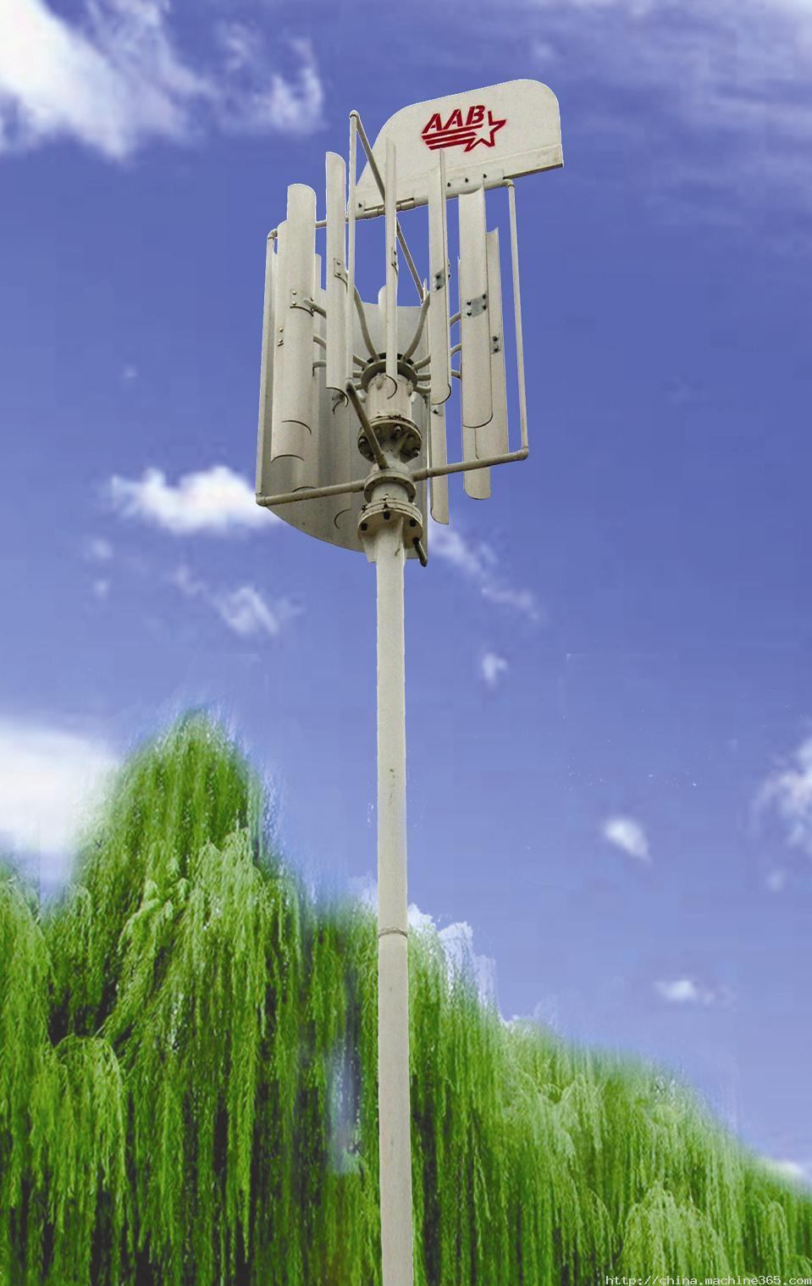
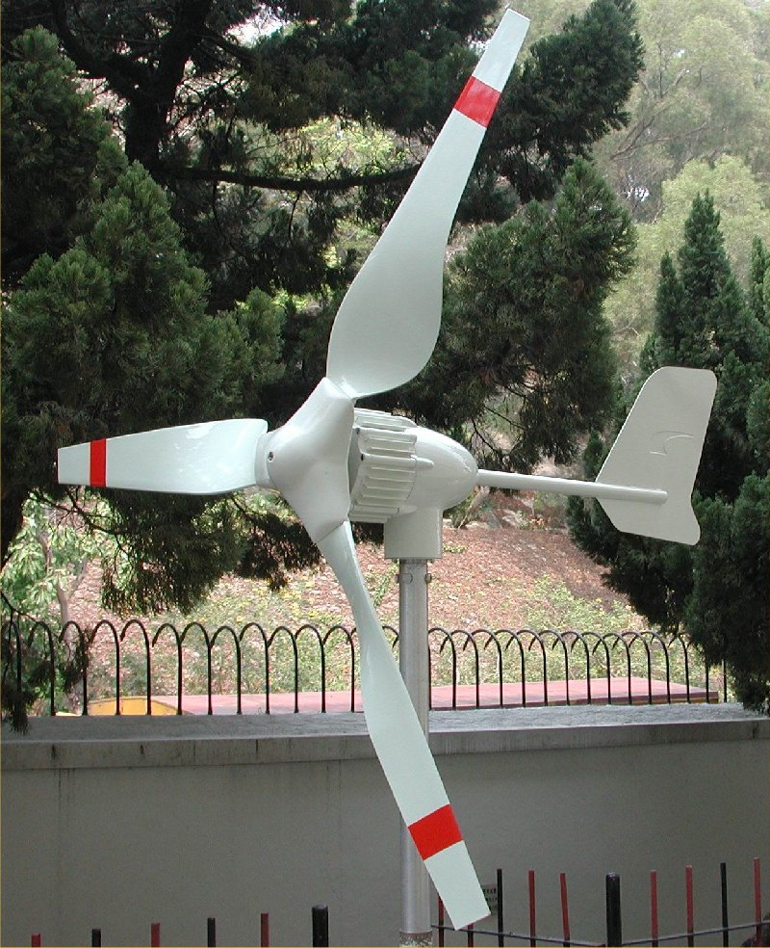
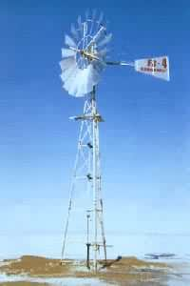
风力发电

Slide 13
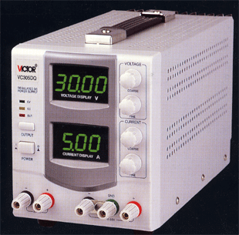
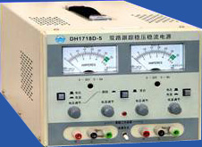
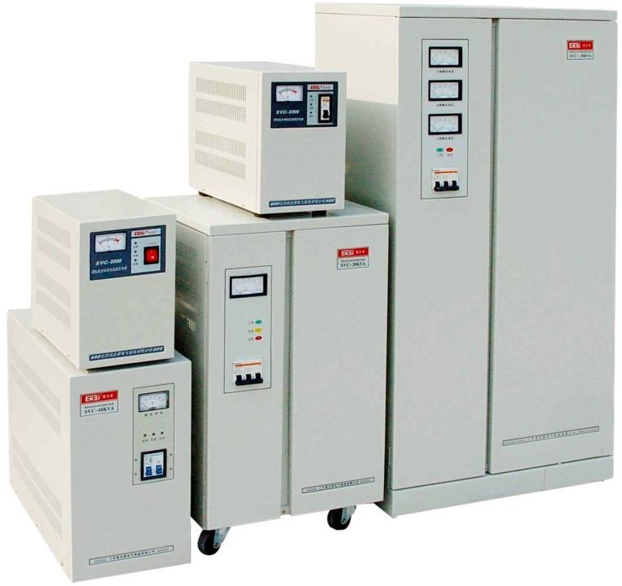
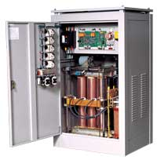
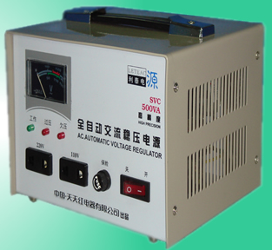
(7)稳压电源
直流稳压电源
交流稳压电源

Slide 14
§1―7 受控电源(非独立源)
1. 定义
电压或电流的大小和方向不是给定的时间函数，而是受电路中某个地方的电压 (或电流)控制的电源，称受控源。
电路符号
2.分类
+
−
根据控制量和被控制量是电压 u 或电流 i,受控源可分四种类型：当被控制量是电压时，用受控电压源表示；当被控制量是电流时，用受控电流源表示。
受控电压源
受控电流源

Slide 15
(1)电流控制的电流源 ( CCCS )
i₂ = βi₁
β：电流放大倍数
+
i₁
i₂
+
输出：受控部分
u₁
u₂
βi₁
表征三极管的集电极电流受基极电流控制的模型(i_{c}= β i_{b} ) 。
−
−
输入：控制部分
(2)电压控制的电流源 ( VCCS )
四端元件
i₂ = gu₁
g：转移电导
+
i₁
i₂
+
表征场效应管的漏极电流受栅源电压控制 的模型 (i_{d}= gu_{gs} )。
u₁
u₂
gu₁
−
−

Slide 16
(3)电压控制的电压源 (VCVS )
i₁
i₂
u₂ = μ u₁
+
+
+
μ：电压放大倍数
u₁
μu₁
u₂
表征集成运放的输出电压受输入电压控制的模型 (u_{o}= Au_{d} )。
−
−
−
(4)电流控制的电压源 (CCVS )
i₁
i₂
u₂ = r i₁
+
+
+
r：转移电阻
u₁
ri₁
u₂
发电机的输出电压与励磁电流的关系 (u_{o}= ri_{f} )。
−
−
−

Slide 17
当控制电压或电流为零时，受控源的电压或电流也为零。即受控源不能单独存在。
 μ、g、r 和β 都是控制系数，当控制系数为常数时，被控制量与控制量成正比，称线性受控源。
受控源本身不直接起“激励”作用。只是用来反映电路中某处的电压或电流能控制另一处的电压和电流这一现象。
例：
三极管的简化电路模型
i_{c}
i_{b}
i_{c}
i_{b}
βi_{b}
低频小信号下

Slide 18
例：利用独立电源和受控电源的定义，说明下图中哪些互联是正确的，哪些由于理想电源的影响违反了规定(约束)。
a
a
电压源只提供电压，流过多大电流都行。电流源只提供电流，两端电压多大都行。
大小不等，违反规定
。
+
+
+
3u₁
u₁=5V
3u₁
u₁=5V
−
−
−
b
b
不正确
正确
i₁=2A
a
3i₁
i₁=2A
a
+
4i₁
−
b
b
不正确
正确

Slide 19
例：电路如图，求电压 u₂=?
5i₁
ϕ₁ = u₁ = 6V，
ϕ₂=u₂
①
−
②
解：
+
+
+
ϕ₁ − ϕ₂ = 5i₁
i₁
u₁=6V
3Ω
u₂
6 − u₂ = 5i₁
−
−
u₂ =
− 5i₁
+ 6
u₁
i₁
=
= 2A
3
u₂ =
− 5 × 2 + 6
= − 4V

Slide 20
§1–9 基尔霍夫定律(KL)
基尔霍夫定律包括基尔霍夫电流定律 (KCL)和基尔霍夫电压定律( KVL )。它反映了电路中所有支路电压和电流所遵循的基本规律，是分析集总参数电路的基本定律。
 两类约束
①元件约束(VCR)
由元件特性造成的约束。
如电阻元件 u_{R} = Ri_{R}
第六章还有电感元件、电容元件的约束关系。
②拓扑约束 (KCL、KVL)
元件联接带来的约束，由基尔霍夫定律体现。
KL与VCR 构成了电路分析的基础。

Slide 21
1.几个术语
u_{S}
R₅
⑤
+
−
(1)支路
b=8
每一个两端元件构成一条支路。
R₃
①
②
③
i_{S1}
+
−
+
u₃
−
ri
(2)结点
n=5
R₁
R₂
R₄
支路的连接点为结点。
i
④
(3)回路
l=？
我认为有11个，你呢？
由支路组成的闭合路径。
注意：有时为了需要，u_{s}与 R 的串联组合、 i_{s}与 R 的并联组合也可以视为一条支路。
b=6， n=4

Slide 22
2. KCL (基尔霍夫电流定律 )
 KL，1845年由德国物理学家基尔霍夫提出。
 在集总电路中，任何时刻，对任一结点，流出(或流入)该结点电流的代数和等于零。
b
流进的电流等于流出的电流
∑
i_{m}(t) = 0
或者
∑i_{入}= ∑i_{出}
m=1
例1
令流出为“+”，有：
i₅
i₁
i₄
− i₁
− i₂
+ i₃
+ i₄
+ i₅
= 0
i₃
i₂
i₁ + i₂
= i₃ + i₄ + i₅

Slide 23
例2
证明：i₁ − i₂ + i₃ = 0
①
i₁
i₄
证：令流出为“+”。
列结点① ② ③的KCL方程
i₆
i₂
i₁
+ i₄
+ i₆
= 0
②
对结点①：
对结点②：
− i₂
− i₄
+ i₅
= 0
i₃
i₅
对结点③：
i₃
− i₅
− i₆
= 0
③
i₁
− i₂
+ i₃
= 0
3式相加得：
证毕。
 结果表明
KCL不仅适用于电路中结点，而且也适用于任一闭合面。
 KCL可以推广应用于包围多个结点的闭合面。

Slide 24
 明确
KCL是电荷守恒和电流连续性原理在电路中任意结点处的反映；
KCL是对结点处支路电流加的约束，与支路上接的是什么元件无关，与电路是线性还是非线性无关；
KCL方程是按电流参考方向列写的，与电流实际方向无关。

Slide 25
本例说明，运用KCL时要与两套符号打交道：
例3 已知：i₂ = −2A，i₃ = 3A
①
求：i₁
解：
−i₁ − i₂
+ i₃ = 0
i₁
得：i₁ = −i₂ + i₃
i₃
i₂
= −(−2)
+ 3 = 5A
②
③
①方程中各项前的正、负号，取决于电流参考方向对结点的相对关系，流出取正，流入取负。
②在以数值代入时，每项电流本身还有符号，其正负取决于电流参考方向是否与实际方向一致，一致取正，相反取负。

Slide 26
3. 基尔霍夫电压定律 (KVL)
 在集总参数电路中，任一时刻，沿任一回路，所有支路电压的代数和恒等于零。
n
∑
u_{m}(t) = 0
或者
∑u_{降} =∑u_{升}
列写方程时：
m=1
标定各元件电压参考方向；
U₂
I₂
+
−
选定回路绕行方向。
+
R₂
I₃
U_{S1}
+
顺时针(或逆时针)。
−
I₁
R₃
U₃
−U₁−U_{S1}
+U₂
+U₃
+U₄+U_{S4}= 0
+
U₁
−
R₁
R₄
U₂+U₃+U₄+U_{S4} = U₁+U_{S1}
I₄
−
−R₁I₁+R₂I₂−R₃I₃+R₄I₄=U_{S1}−U_{S4}
−
+
−
U₄
+
U_{S4}

Slide 27
例4：求结点①、 ③之间的电压 U₁₃。
本例说明：KVL也适用于电路中任一假想的回路。
U_{S}
U₁
+
−
+
−
+
U₂
−
①
③
U₁₃ =
解：
U_{S} +U₁ + U₂
②
+
U₁₃
−
KVL可以求开路电压。
 明确
KVL的实质反映了电路遵从能量守恒定律；
KVL是对回路中的支路电压加的约束，与回路各支路上接的是什么元件无关，与电路是线性还是非线性无关；
KVL方程是按电压参考方向列写，与电压实际方向无关。

Slide 28
4. KCL、KVL小结
KCL是对支路电流的线性约束，KVL是对回路电压的线性约束。
KCL、KVL与组成支路的元件性质及参数无关。
KCL表明在每一结点上电荷是守恒的；KVL是能量守恒的具体体现(电压与路径无关)。
KCL、KVL只适用于集总参数的电路。

Slide 29
5. 解题指导
题2：求电压 u。
题1：求电流 i。
+
+
10V
3A
3Ω
−
20V
−
+
−
−
u = ?
3Ω
1Ω
1Ω
5V
5Ω
+
i =？
解：
−2A
4Ω
20
= 0
− 10
+ u
+ 5
u = 10 − 20 −5 = − 15V
解：
3 =
(−2) + i
i = 3 + 2
= 5A

Slide 30
题3：求电流 i。
4V
i=?
3Ω
−
+
3i = 4 + 5
解：
+
5V
−
i = 3A
u=?
4V
题4：求电压 u。
2A
+
−
3Ω
−
+
解：
5
= u
− 3×2
− 4
+
5V
−
u = 5 + 6 + 4
5V电压由三部分组成
= 15V
要求：能熟练求解含源支路的电压和电流。

Slide 31
题5：求电流 I。
I₁
I =?
解：
+
+10
10Ω
1A
10I₁
− (− 10)
= 0
I₁ = −2A
+
−10V
10V
I = I₁ −1
= −2 −1
= −3A
−
−
4V
题6：求电压 U
+
−
解：
I = 10 − 3 = 7A
10A
+
3A
U + 4
− 2I = 0
2Ω
U =?
U = 2I − 4
−
= 14 − 4 = 10V
I

Slide 32
题7：求开路电压 U。
3I₂
5Ω
−
+
I = 0
I₂
+
解：
+
10V
5Ω
U = ？
10
I₂ =
= 1A
−
−
5Ω
+
−
5 + 5
U = 3 I₂
+ 5 I₂
− 5×2I₂
2I₂
= − 2I₂
= − 2V

Slide 33
例8：求输出电压 U。
I₁
αI₁
解：
U = − R₂α I₁
+
+
I₁ +α I₁
U_{S}
R₁
R₂
U
U_{S} = R₁(I₁ +α I₁)
−
−
U_{S}
I₁ =
R₁(1+α)
U_{S}
U =
− α R₂
R₁(1+α)
U
R₂
α
选择参数可以得到电压放大。
=
U_{S}
R₁
1+α

Slide 34
本章小结
1. 本教材分析都是实际电路的理想化模型，即 电路模型。
2. 在分析任何电路之前，都应先指定电流和电压的参考方向。参考方向可任意选定。
3. 功率的表达式：p =ui
在关联参考方向下，按吸收功率计算，
非关联参考方向时，按发出功率计算。
4. 开路和短路的概念。
5. 独立电源(2种)和受控电源(4种) 。
6. 元件约束(VCR)、拓扑约束(KCL、KVL)。

Slide 35
本章结束
作业：1-4，1-10，1-19

